Slide 1
อ พงษ์บวร ประสูตร์แสงจันทร์
ผู้ค้ำประกันหลายคน

Slide 2
มาตรา ๖๘๒ วรรคสอง
“ถ้าบุคคลหลายคนยอมตนเข้าเป็นผู้ค้ำประกันในหนี้รายเดียวกันไซร้ท่านว่าผู้ค้ำประกันเหล่านั้นมีความรับผิดอย่างลูกหนี้ร่วมกัน แม้ถึงว่ามิได้เข้ารับค้ำประกันรวมกัน”
อธิบาย
-ในหนี้รายเดียวสามารถมีผู้ค้ำประกันกี่คนก็ได้
-ผู้ค้ำประกันหลายคนเหล่านั้น กฎหมายกำหนดให้รับผิดอย่างลูกหนี้ร่วมกันเสมอ ร่วมกัน เว้นแต่ มีข้อตกลงไว้เป็นพิเศษ หรือมีข้อเท็จจริงที่แสดงว่าเจ้าหนี้ยอมให้ผู้ค้ำประกันคนเดิมหลุดพ้นความรับผิดตามสัญญาค้ำประกัน

Slide 3
ข้อสังเกต
การที่เจ้าหนี้ปลดหนี้ให้ผู้ค้ำประกันคนหนึ่งย่อมเป็นประโยชน์แก่ผู้ค้ำประกันคนอื่นเพียงเท่าส่วนที่ผู้ค้ำประกันรายนั้นต้องรับผิด ตามมาตรา ๒๙๓
ตามมาตรา ๒๙๖ ในกรณีที่ปลดหนี้ให้แก่ผู้ค้ำประกันคนหนึ่ง หนี้ส่วนของผู้ค้ำประกันคนนั้นตกเป็นพับแก่เจ้าหนี้ แต่การปลดหนี้ให้แก่ผู้ค้ำประกันนี้ หาทำให้ลูกหนี้ชั้นต้นหลุดพ้นความรับผิดทั้งหมดไม่ เจ้าหนี้ยังคงมีสิทธิเรียกให้ลูกหนี้ชั้นต้นชำระหนี้ได้ เพราะลูกหนี้ผูกพันต้องชำระหนี้จนครบจำนวน โดยผู้ค้ำประกันชำระหนี้แก่เจ้าหนี้ไว้เพียงใด ก็เป็นประโยชน์แก่ลูกหนี้ชั้นต้นเพียงนั้น
ในเรื่องของการจำนอง แม้หนี้รายหนึ่งจะมีผู้จำนองทรัพย์หลายราย แต่ผู้จำนองเหล่านั้นไม่ต้องรับผิดร่วมกันอย่างลูกหนี้ร่วม

Slide 4
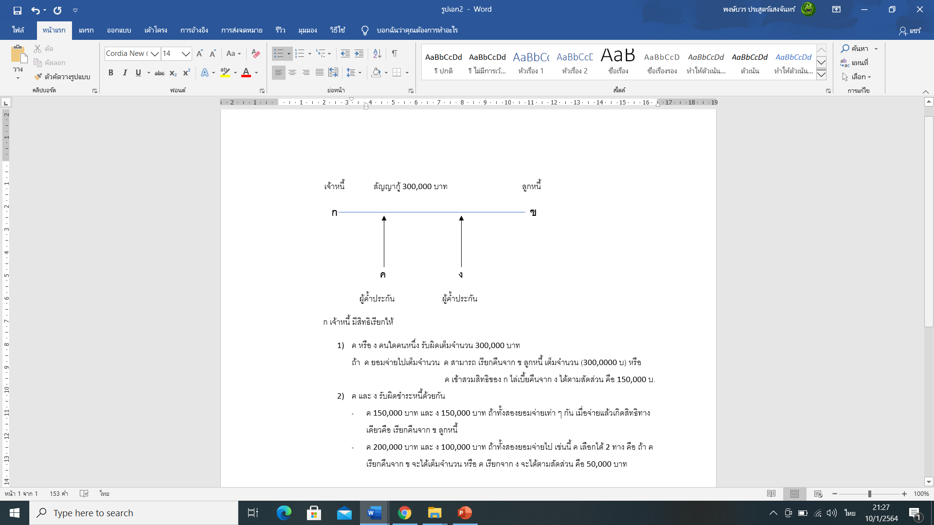
ตัวอย่าง 1

Slide 5
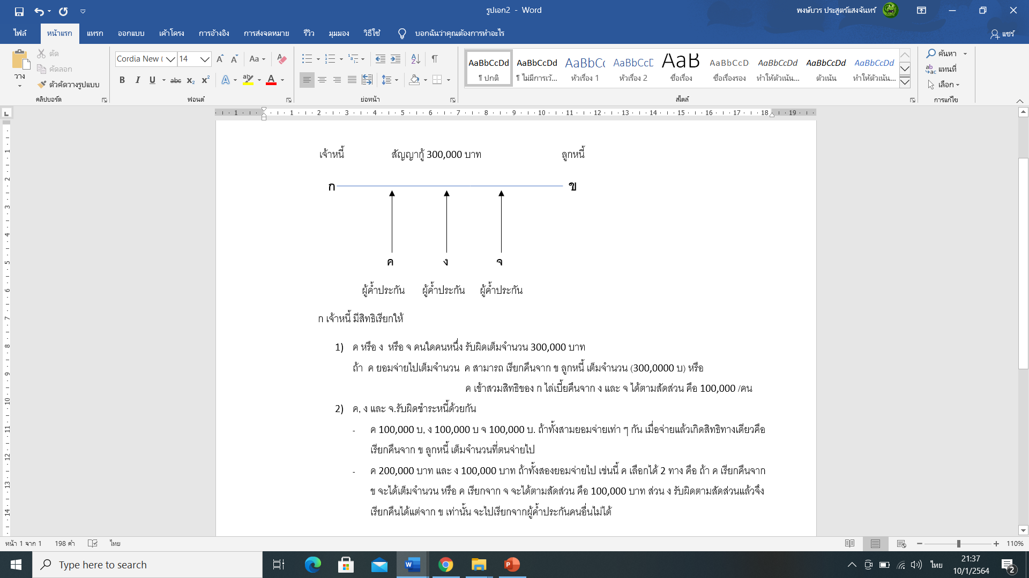
ตัวอย่าง 2

Slide 6
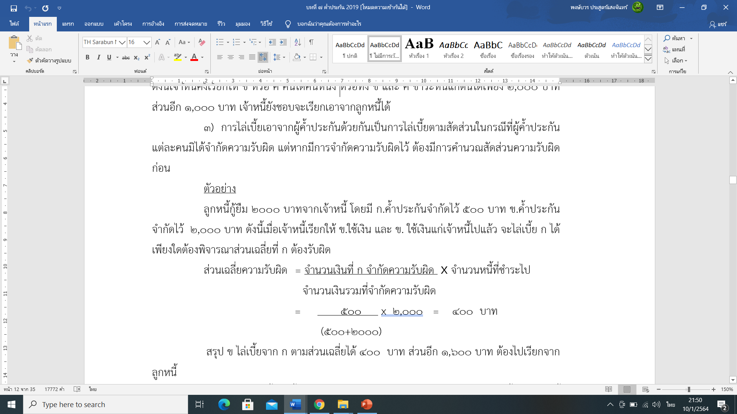
ตัวอย่าง 3 กรณีมีการจำกัดความรับผิดไว้

Slide 7
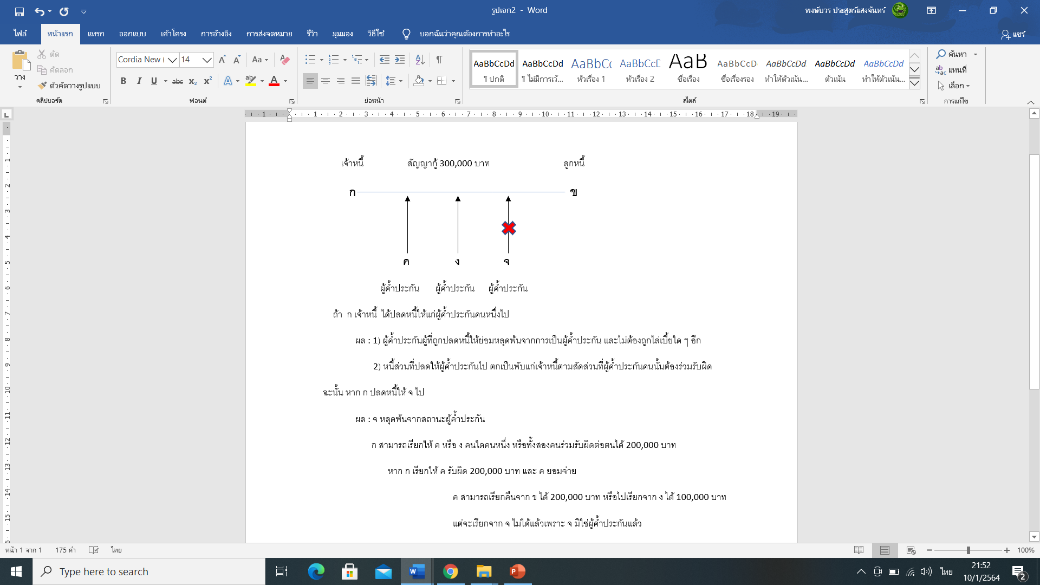
ตัวอย่าง 4 (มีการปลดหนี้)

Slide 8
ข้อสังเกต
ในปี พ.ศ. 2557 ได้มีการแก้ไขประมวลกฎหมายแพ่งและพาณิชย์ โดยเพิ่ม มาตรา 681/1 บัญญัติห้ามมิให้คู่สัญญาทำความตกลงให้ผู้ค้ำประกันต้องรับผิดอย่างเดียวกับลูกหนี้ร่วม หรือในฐานะลูกหนี้ร่วม หากฝ่าฝืน ข้อตกลงนั้นตกเป็นโมฆะ
อย่างไรก็ตาม กฎหมายเพียงห้ามมิให้ตกลงให้ผู้ค้ำประกันต้องร่วมรับผิดกับลูกหนี้ชั้นต้นอย่างลูกหนี้ร่วม แต่มิได้ห้ามตกลงให้ผู้ค้ำประกันหลายคนต้องรับผิดอย่างลูกหนี้ร่วมกัน
ต่อมาใน พ.ศ. 2558 ได้มีการแก้ไขประมวลกฎหมายแพ่งและพาณิชย์อีกครั้ง โดยเพิ่มความในวรรคสองของมาตรา 681/1 ระบุให้ผู้ค้ำประกันซึ่งเป็นนิติบุคคล และตกลงยินยอมเข้าผูกพันตนเพื่อรับผิดอย่างลูกหนี้ร่วมหรือในฐานะเป็นลูกหนี้ร่วมกับลูกหนี้ชั้นต้นนั้น ข้อตกดังกล่าวสามารถบังคับได้ อันมีผลให้ผู้ค้ำประกันที่เป็นนิติบุคคลนั้นสิ้นสิทธิเกี่ยงตามมาตรา 688 ถึง 690

Slide 9
เจ้าหนี้ทำให้ผู้ค้ำประกันเสียสิทธิบังคับเอากับหลักประกัน
มาตรา 697 ถ้าเพราะการกระทำอย่างใดอย่างหนึ่งของเจ้าหนี้เอง เป็นเหตุให้ผู้ค้ำประกันไม่อาจเข้ารับช่วงได้ทั้งหมดหรือแต่บางส่วนในสิทธิก็ดี จำนองก็ดี จำนำก็ดี และบุริมสิทธิอันได้ให้ไว้แก่เจ้าหนี้แต่ก่อนหรือในขณะทำสัญญาค้ำประกันเพื่อชำระหนี้นั้น ท่านว่าผู้ค้ำประกันย่อมหลุดพ้นจากความรับผิดเพียงเท่าที่ตนต้องเสียหายเพราะการนั้น

Slide 10
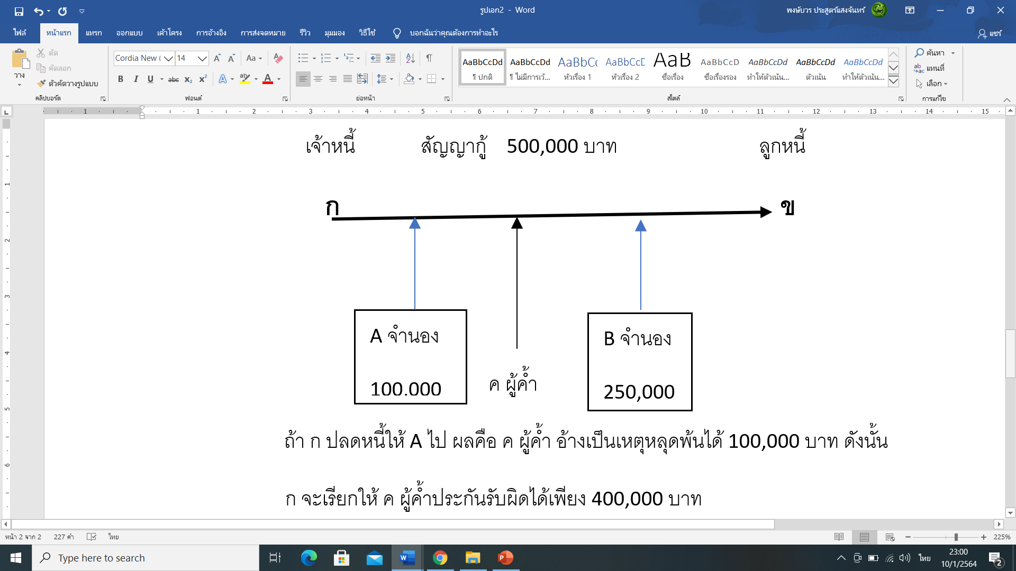
ตัวอย่าง 5

Slide 11
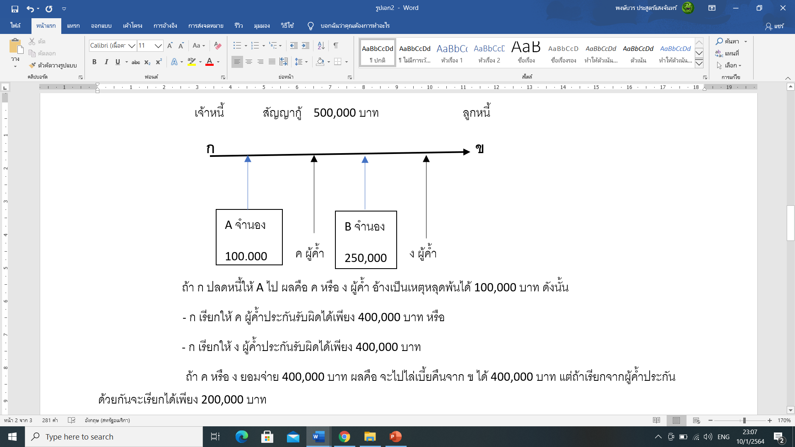
ตัวอย่าง 6

Slide 12
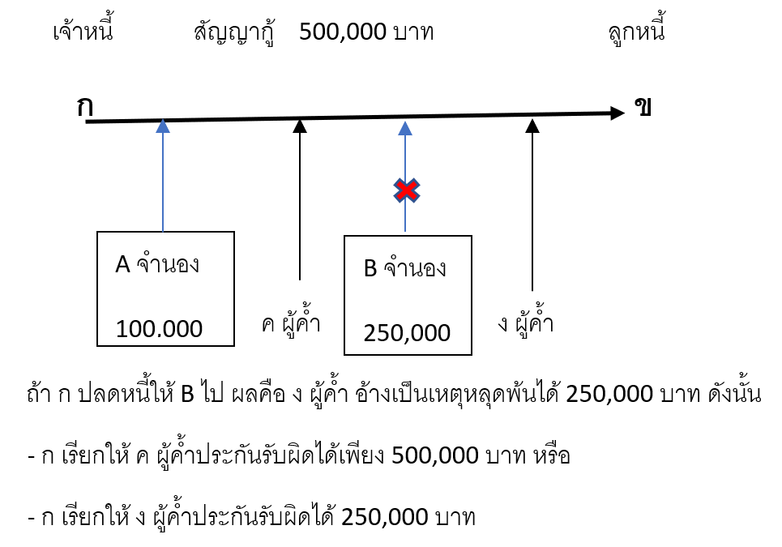
ตัวอย่าง 7

Slide 13
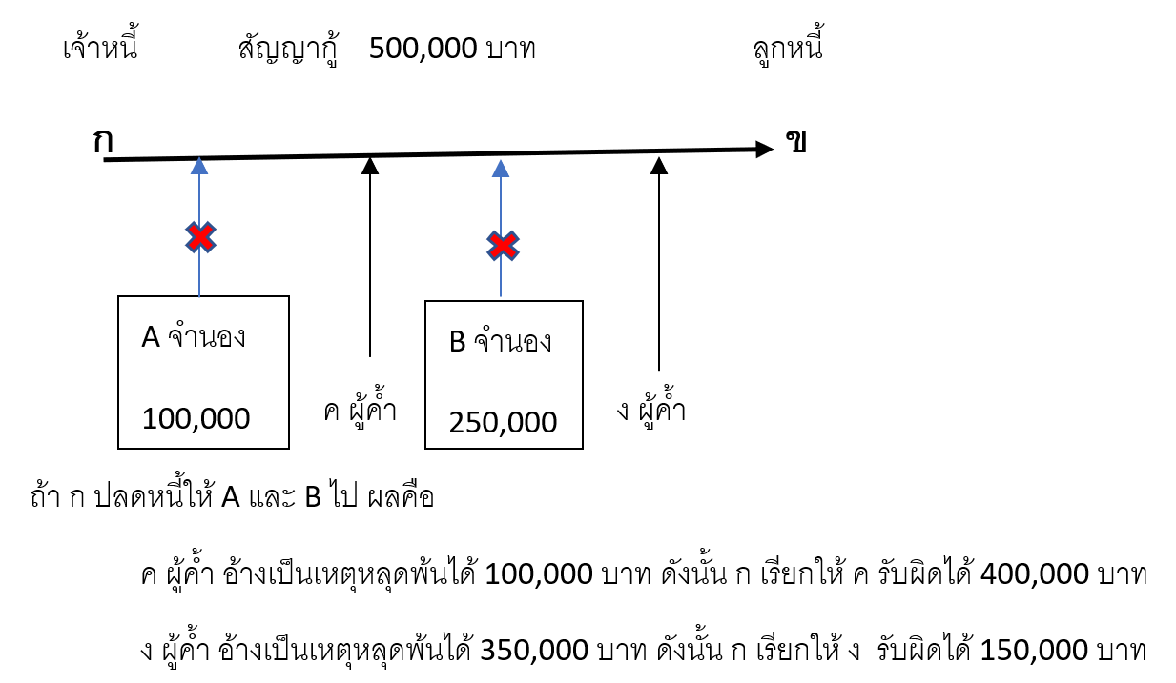
ตัวอย่าง 8

Slide 14
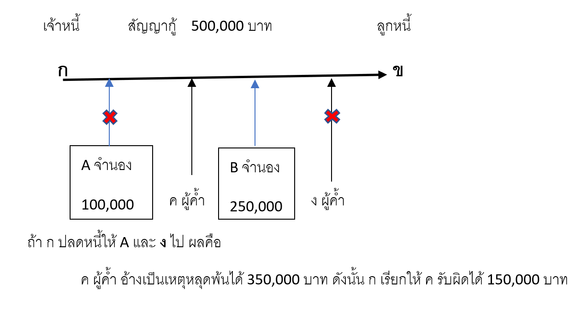
ตัวอย่าง 9

Slide 15
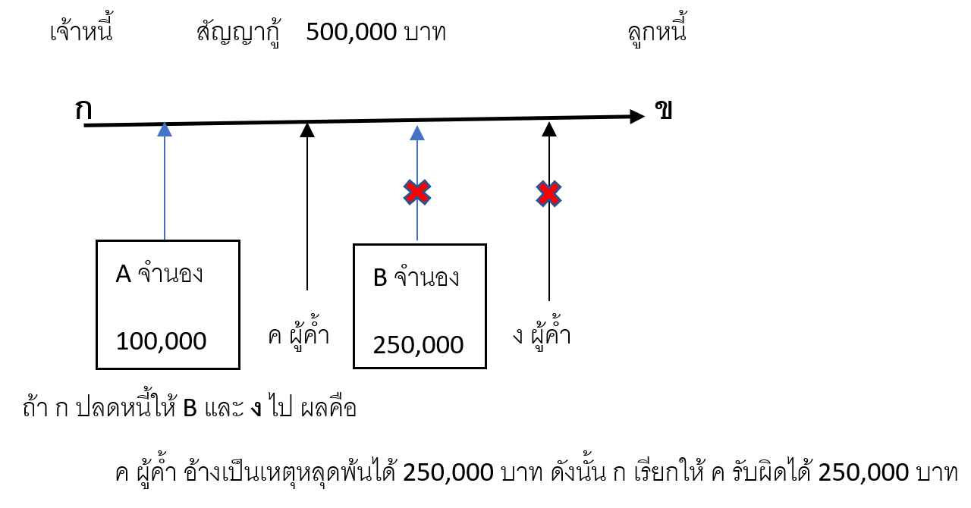
ตัวอย่าง 10

Slide 16
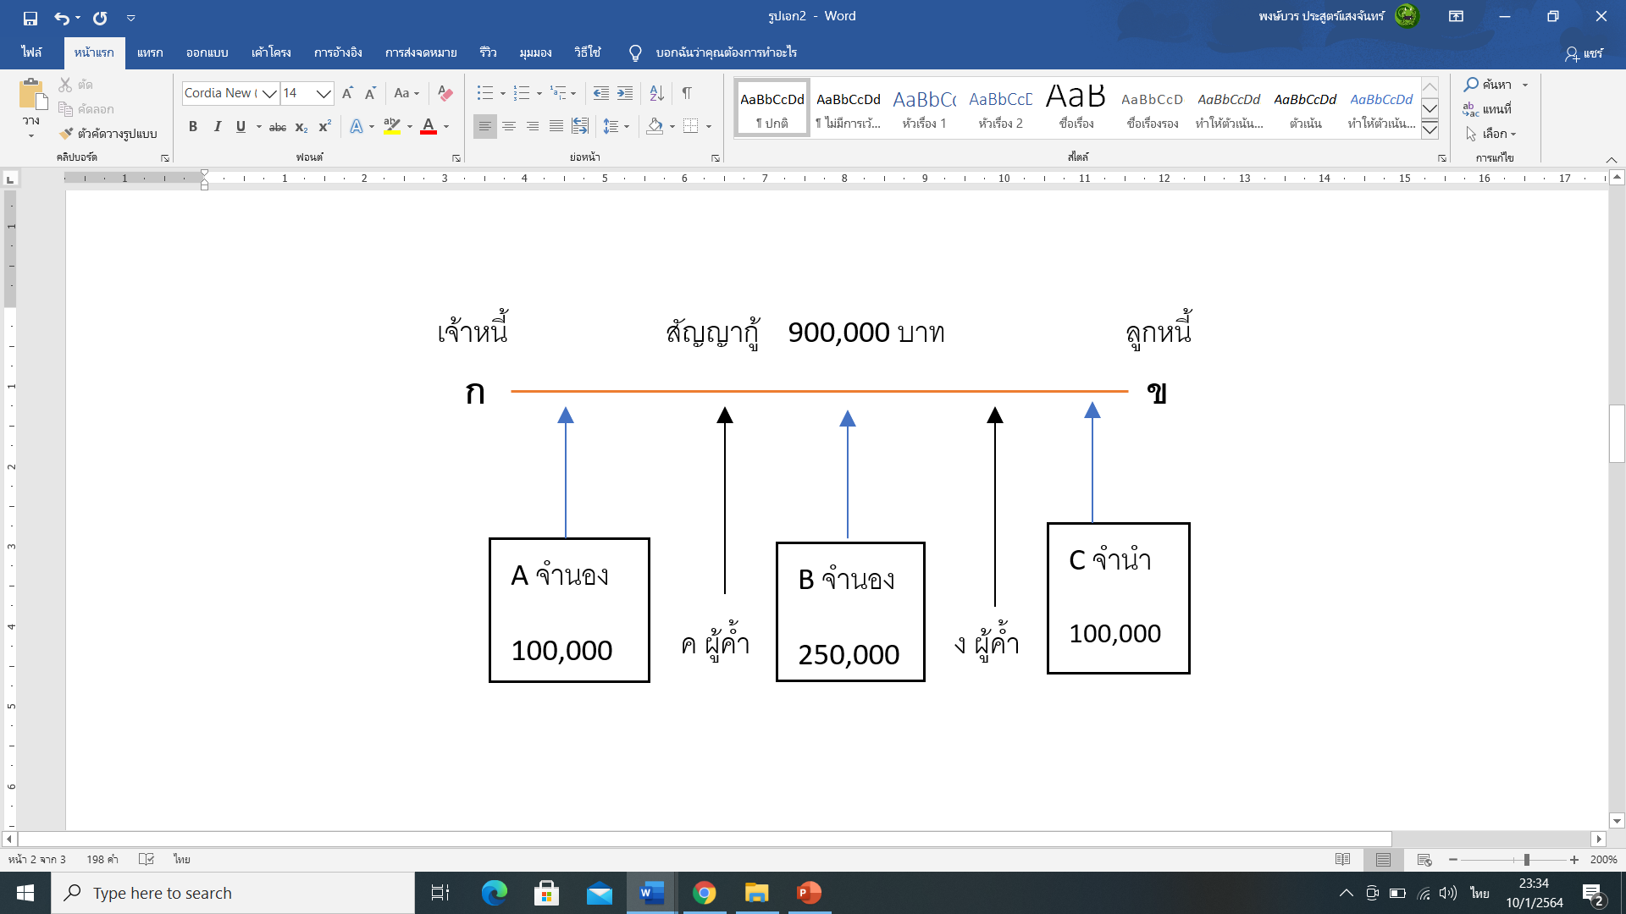

Slide 17
